Slide 1
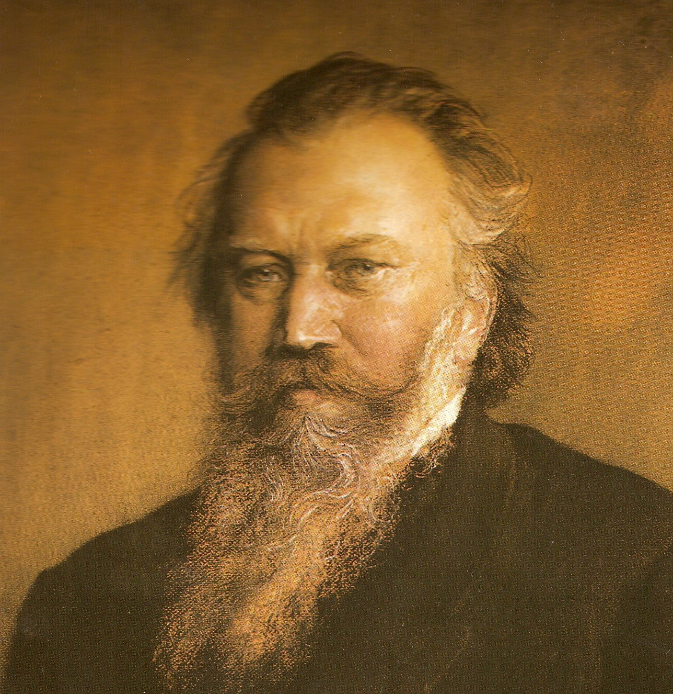
JOHANNES BRAHMS
Pripravila:

Slide 2
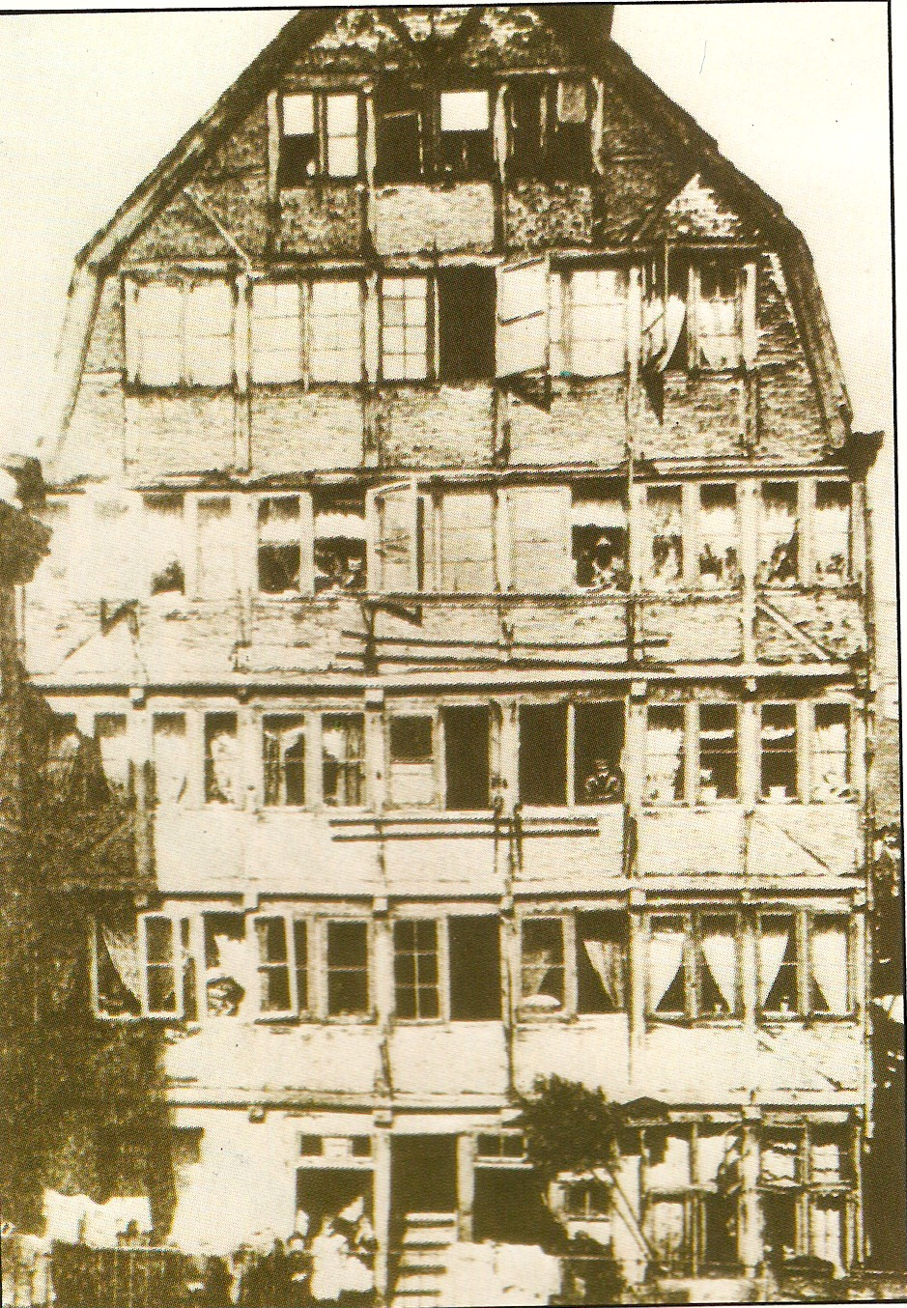
Rojstvo - 7. maja leta 1833 v Hamburgu, Nemčija
Smrt - na Dunaju 3. aprila leta 1897
Predstavnik zgodno-romantičnega obdobja
Rojstna hiša

Slide 3
Odraščal je v revni družini.
Na svojih koncertih je spoznal Franza Liszta,Wagnerja in Roberta Schumanna, s katerim je postal tudi dober prijatelj.
Po Schumannovi smrti je ostal tesen prijatelj z njegovo vdovo Claro Wieck Schumann, v katero je bil tudi zaljubljen. Postala je njegova zaupnica.

Slide 4
V svojem rodnem mestu je ustanovil ženski zbor, ga vodil in učil ter skladal zanj. Sredi dvajsetih let ga je pritegnila pevka Bertha Porubsky. Ko se je vrnila na Dunaj se je tam poročila, z možem pa sta ostala Brahmsova prijatelja. Zanjo je tudi napisal svojo najbolj znano pesem, nežno in vedro uspavanko Pesem za zibelko.

Slide 5
Leta 1865 je umrla njegova mama. Zaradi tega je bil zelo potrt.
Njegov oče je umrl leta 1872 zaradi raka.
Nekaj let je delal in ustvarjal. Izgubil je nekaj svojih prijateljev. Ampak leta 1896 ga je do konca ga je potrla smrt Clare Schumann.
Izvedel je, da ima raka. Vedel je, da bo z njim konec. Močno je shujšal in bil je kar naprej utrujen. 3. aprila leta 1897 pa je umrl v svoji postelji.

Slide 6
DELO
Orkestrska dela: ~preko 13
Komparacije za klavir (dvoročno): ~preko 110
Komparacije za klavir (štiriročno): ~preko70
Komorna glasba s klavirjem: ~okoli 20
Komorna glasba brez klavirja: ~okoli 8
Orgelska dela: ~ 5
Zborovska dela: ~okoli 33
Približno 330 samospevov
Njegovi najbolj znani deli sta uspavanka, ki jo je napisal za Bertho Porubsky in pa Nemški rekviem (žalna maša), ki jo je posvetil materi in Robertu Schumannu.

Slide 7
Variacije
So glasbena oblika, pri kateri začetnemu glasbenemu materialu-temi sledi niz krajših ali daljših odsekov, v katerih se tema spreminja. Tema mora biti primerna za variiranje – pomeni, da mora biti enostavna in pregledna.

Slide 8
HVALA ZA VAŠO POZORNOST! ☺

Slide 9
VIRI:
Mojstri klasične glasbe in njihova dela
Internet:
~http://sl.wikipedija.org/wiki/Johannes_Brahms
~http://wapedia.mobi/sl/Romanticna_glasba

